Slide 1




Company Logo
언어치료
임상미팅
22382873 | 최예지
22201242 | 이예원

Slide 2
목차
Chapter 1. | 대상자 정보
Chapter 2. | 장단기 목표
Chapter 3. | 치료 자료
Chapter 4 | 영상 관찰

Slide 3


Chapter 2.
대상자 정보
  2004.09.16 (21세 7개월)
지적장애로 인한 언어발달 지체
중학교 2학년 시기에 지적장애 진단
자신의 언어적 어려움을 인식하고 있으며 그로 인한 학습 효율 저하를
염려하고 있음
감정이 격해지는 상황에서 말의 명료도나 조절을 어려워 함
  K-CELF-5 검사결과
수용언어 영역에서는 낮은 수행 수준이 나타나고 있으며, 단락 내 세부 정보 처리, 의미 추론, 다양한 문장 유형 사용의 유창성 측면에서는 제한이 있음. 또한, 화용적 언어 사용과 말의 명료성 및 조절 측면에서도 추가적인 지원이 요구됨

Slide 4




Chapter 3.
장단기 목표
Company Logo
대상자는 치료사가 제시하는 사회적 상황 그림카드를 보고 80% 이상 적 절하게 추론할 수 있다.
장기 목표1
장기 목표2
  대상자는 치료사가 제시하는 사회적 상황 그림카드를 보고 실생활에 적용한 치료사의 질문에 80% 이상 적절하게 추론할 수 있다.
장기 목표 3
  대상자는 화용 카드 활용을 통해 사회적 의사소통 전반적으로 향상시킨다.

Slide 5



Chapter 3.
장단기 목표
Company Logo
  대상자는 치료사가 제시하는 원인&해결 카드를 보고 적절한 원인과 찾아내기 문제를 80% 이상 적절하게 추론할 수 있다.
  대상자는 치료사가 제시하는 상황에 대해 자신의 의견과 생각을 80% 이상 적절하게 발화할 수 있다.
단기 목표 1
  대상자는 치료사가 제시하는 사회적 상황 그림카드를 보고 80% 이상 적절하게 추론할 수 있다.
  대상자는 치료사가 제시하는 사회적 상황 그림카드를 보고 실생활에적용한 치료사의 질문에 80% 이상 적절하게 답할 수 있다.
단기 목표2
  대상자는 치료사가 제시하는 숨은 뜻 찾기 카드를 보고 숨은 뜻 이해하기 문제를 80%
이상 적절하게 추론할 수 있다.
  대상자는 치료사가 제시하는 상황에 대해 자신의 의견과 적절하게 발화할 수 있다.
단기 목표 3

Slide 6
Chapter 3.
진전 사항
Company Logo
  이전에 사용하던 카드(원인해결카드 1,사회적 상황추론 카드1)에서 난이도가 올라간 카드(원인해결카드 2, 사회적 상황추론카드 2)사용
  화용 영역 향상을 위해 새로운 카드 교재 사용 (대상자가 선호하는 어휘 퀴즈 포함)
치료 자료 보완
  대상자가 오반응 시 최대한 그냥 넘어가려고 하지 않고 서로의 의견을 물어본 후 다시 질문하거나 다른 방식으로 질문하는 등 여러 방법을 통해 정반응을 유도함
  ex) 저는 ~라고 생각을 하는데 현우씨는 어떻게 생각하세요.
질문 방식 변경
  치료 시작 전, 후로 대상자와 라포 형성을 할 수 있는 시간을 충분히 가짐으로서 대상자와 친밀감을 더욱 형성함
  ex) 점심 시간 주제 ,동아리,게임,학과 이야기.
라포 형성

Slide 7
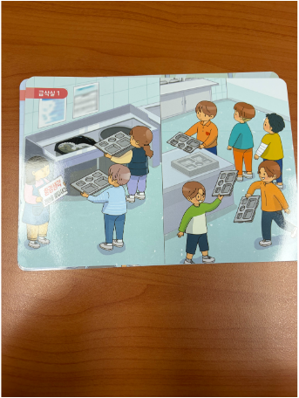
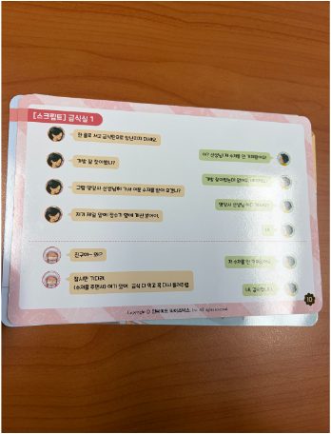
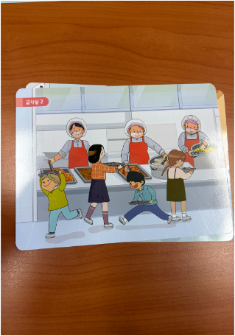
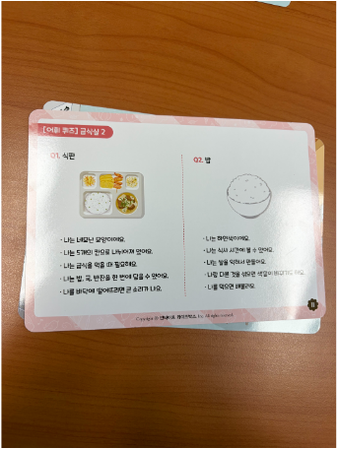
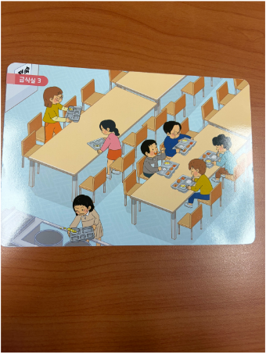
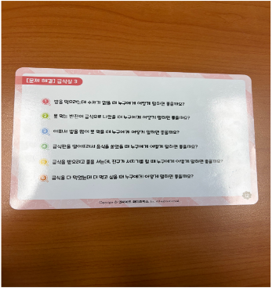
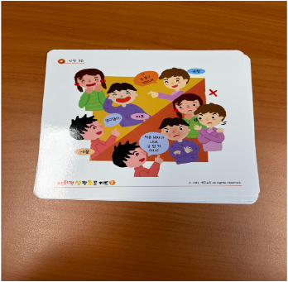
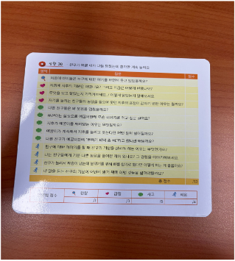
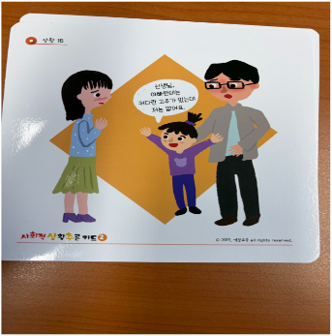
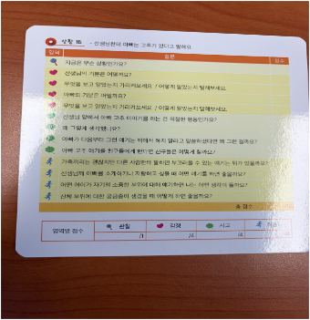
Chapter 1.
언어치료 자료
Company Logo

Slide 8
Chapter 5.
영상 관찰
Company Logo

Slide 9

발표를 들어주셔서
감사합니다.
언어치료학과 최예지

